Slide 1

Ayudantía 3 – D3.js
IIC2026 - Visualización de Información
Alfonso Irarrázaval (auirarrazaval@uc.cl)

Slide 2
Conocimientos hasta ahora…
HTML
CSS
JavaScript (js)

Slide 3
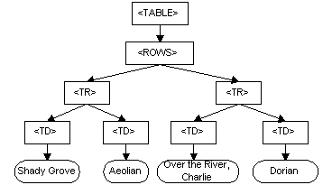
DOM (Document Object Model)
Establecido por el World Wide Web Consotium (W3C)
Define la estructura estándar de documentos HTML y XML
Incluye todos los elementos que forman el Documento HTML en sí
Permite acceso, adición y modificación dinámica de sus elementos a través de la programación en JavaScript (js)

Slide 4

D3.JS
Data-Driven Documents
Librería de JavaScript, desarrollada por Mike Bostock
Permite la manipulación de documentos HTML, basado en data. Es decir, integra data al DOM de los documentos HTML

Slide 5
ObservableHQ
The magic notebook for visualization
Creado por el mismo Mike Bostock, para poder tener una forma de presentar facilemente trabajos de visualización realizados con D3
Equivalente a Google Collab, pero para javascript y HTML
https://observablehq.com/d/a2864056e1d0c91f

